Slide 1
THỰC HÀNH
SỬ DỤNG PHƯƠNG TIỆN PHI NGÔN NGỮ

Slide 2

MỤC TIÊU BÀI HỌC
1
2
Ghi nhớ
Luyện tập
3
4
Vận dụng
Sáng tạo
Phương tiện phi ngôn ngữ
Tác dụng của phương tiện phi ngôn ngữ
Sử dụng phương tiện phi ngôn ngữ
Biết thiêt kế văn bản thông tin có sử dụng phương tiện phi ngôn ngữ

Slide 3
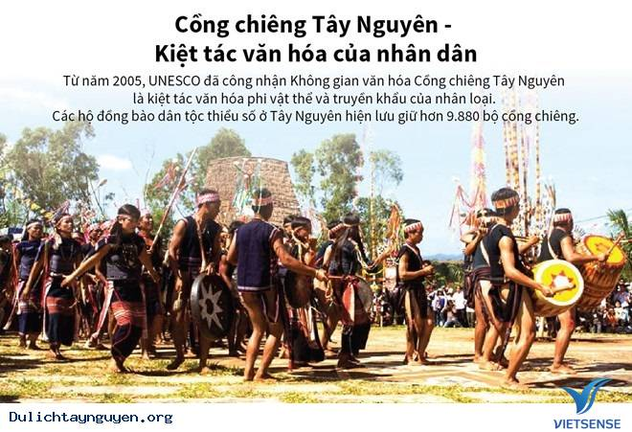
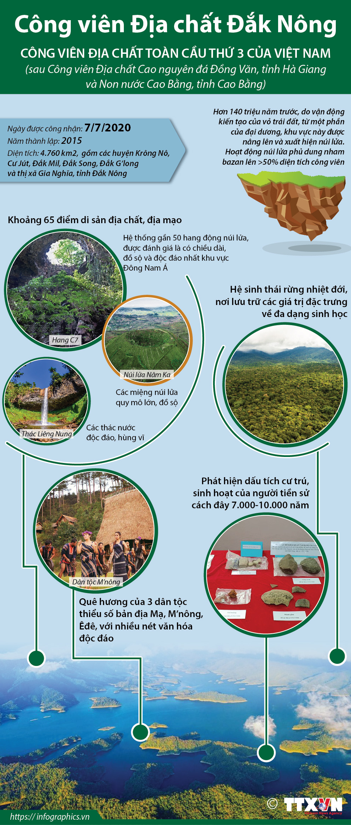
Hãy quan sát và phát hiện các phương tiện phi ngôn ngữ được sử dụng trong hình ảnh sau:
KHỞI ĐỘNG

Slide 4
HÌNH THÀNH KIẾN THỨC MỚI
- Chia nhóm: 3 nhóm
- Thời gian: 7 phút
- Nhiệm vụ:
+ Nhóm 1: Bài tập 1 (Ngữ văn 11, tập 2, trang 78)
+ Nhóm 2: Bài tập 2 (Mục a) (Ngữ văn 11, tập 2, trang 79)
+ Nhóm 3: Bài tập 2 (Mục b) (Ngữ văn 11, tập 2, trang 79)

Slide 5
NHIỆM VỤ CỤ THỂ
1. Chỉ ra yếu tố ngôn ngữ và phi ngôn ngữ trong ba văn bản.
a. Văn bản Nữ phóng viên đầu tiên
- Yếu tố ngôn ngữ:
- Yếu tố phi ngôn ngữ:
- Tác dụng của yếu tố phi ngôn ngữ:
b. Văn bản Pa-ra-lim-pích: Một lịch sử chữa lành những vết thương
- Yếu tố ngôn ngữ:
- Yếu tố phi ngôn ngữ:
- Tác dụng của yếu tố phi ngôn ngữ:
c. Văn bản Trí thông minh nhân tạo
- Yếu tố ngôn ngữ:
- Yếu tố phi ngôn ngữ:
- Tác dụng của yếu tố phi ngôn ngữ:
2. Quan sát hai văn bản và thực hiện các yêu cầu.
a. Văn bản Ứng dụng của trí tuệ nhân tạo
- Những thông tin chính:
- Trình tự và bố cục:
- Hiệu quả:
b. Văn bản Huy Cận - Nhà thơ lớn của thơ Việt Nam hiện đại
- Những thông tin chính:
- Trình tự và bố cục:
- Hiệu quả:

Slide 6

Báo cáo kết quả

Slide 7
1. Bài tập 1 (Ngữ văn 11, tập 2, trang 78)
- Trong những văn bản đọc của bài 8 (Cấu trúc văn bản thông tin), ngoài việc biểu đạt bằng ngôn ngữ còn có các phương tiện phi ngôn ngữ khác được dùng để biểu đạt như: Ảnh chân dung, hình ảnh hoạt động, sơ đồ,…
+ Trong văn bản 1 (Nữ phóng viên đầu tiên) của Trần Nhật Vy, bên cạnh phương tiện ngôn ngữ còn có những phương tiện phi ngôn ngữ là ảnh chân dung, hình ảnh hoạt động của Manh Manh nữ sĩ.
+ Trong văn bản 2 (Trí thông minh nhân tạo) của Ri-sát Oát xơn, bên cạnh phương tiện ngôn ngữ còn có những phương tiện phi ngôn ngữ được sử dụng là sơ đồ phát triển của AI qua các thời kì.
- Tác dụng:
+ Ảnh chân dung, hình ảnh hoạt động giúp người đọc hình dung ra con người, hoạt động. Đối tượng thông tin hiện lên trực quan, sinh động, cụ thể hơn.
+ Sơ đồ giúp cho người đọc có cái nhìn hệ thống, bao quát quá trình hình thành và phát triển của sự vật, hiện tượng.
+ Sử dụng kết hợp giữa phương tiện ngôn ngữ và phi ngôn ngữ thể hiện cái nhìn cụ thể, thấu hiểu của tác giả. Qua đó, tạo sức thu hút, thuyết phục đối với người nghe (đọc).

Slide 8
2. Bài tập 2 (Ngữ văn 11, tập 2,trang 78)
a. Những thông tin chính được trình bày trong văn bản Ứng dụng của trí tuệ nhân tạo.
- Trí thông minh nhân tạo được ứng dụng rất nhiều trong cuộc sống thuộc ngành khoa học máy tính, trí tuệ máy móc do con người tạo nên và có tư duy giống con người.
- Trình tự và bố cục:
+ Trình tự thông tin được tổ chức theo quan hệ so sánh hoặc tương phản là trình bày thông tin theo những đặc điểm tương đồng, khác biệt hoặc đối lập của hai hay nhiều đối tượng.
+ Bố cục được thể hiện khái quát đến cụ thể qua việc sử dụng sơ đồ tư duy.
- Hiệu quả:
+ Ngắn gọn, súc tích giúp người đọc có được cái nhìn khái quát, hệ thống về thông tin được đưa ra.
+ Ngôn ngữ là để truyền tải nội dung,chủ đề,tư tưởng trong khi đó phi ngôn ngữ là để minh họa làm cho thông tin sinh động, dễ nhớ hơn.
+ So sánh hai văn bản ta thấy: cả hai đều sử dụng kết hợp phương tiện ngôn ngữ và phi ngôn ngữ. Trong đó, sự ngắn gọn, cụ thể và rõ ràng nằm ở văn bản Ứng dụng của trí tuệ nhân tạo.

Slide 9
2. Bài tập 2 (Ngữ văn 11, tập 2,trang 78)
b. Văn bản Huy Cận: Nhà thơ lớn của thơ Việt Nam hiện đại
- Những thông tin được trình bày:
+ Tiểu sử
+ Thành tích
+ Đóng góp
- Sự khác biệt:
+ Văn bản Huy Cận: Nhà thơ lớn của thơ Việt Nam hiện đại sử dụng kết hợp phương tiện ngôn ngữ và phi ngôn ngữ. Sử dụng hình ảnh, sơ đồ, màu sắc, kí tự để chuyển tải thông tin. Trong khi đó, bài 2 – Cấu tứ và hình ảnh trong thơ trữ tình (Ngữ văn 11, tập 1) sử dụng phương tiện ngôn ngữ để diễn giải thông tin.

Slide 10
LUYỆN TẬP
Chọn một trong đề để thiết kế một infographic (Bài tập 2c (Ngữ văn 11, tập 2,trang 78))
Tóm tắt những thông tin chính về tác giả văn học có tác phẩm được học trong sách giáo khoa Ngữ văn 11
Tóm tắt những thông tin chính của một văn bản được học ở Bài 8 - Cấu trúc của văn bản thông tin.

Slide 11
THẢO LUẬN NHÓM
- Chia nhóm: 3 nhóm
- Thời gian: 10 phút
- Nhiệm vụ: Thiết kế infgraphic về tác giả Nguyễn Du

Slide 12
SỬ DỤNG PHƯƠNG TIỆN PHI NGÔN NGỮ
Các bước thiết kế infographic :
- Xác định chủ đề
- Xây dựng ý tưởng
- Thu thập và sắp xếp các thông tin phù hợp với dạng infographic
- Thiết kế trên A0, canva,...
Lựa chọn các yếu tố ngôn ngữ và phi ngôn ngữ
+ Ảnh chân dung
+ Các đường chỉ dẫn
+ Ảnh hoạt động
+ Biểu tượng, biểu đồ biểu thị

Slide 13
Báo cáo kết quả

Slide 14
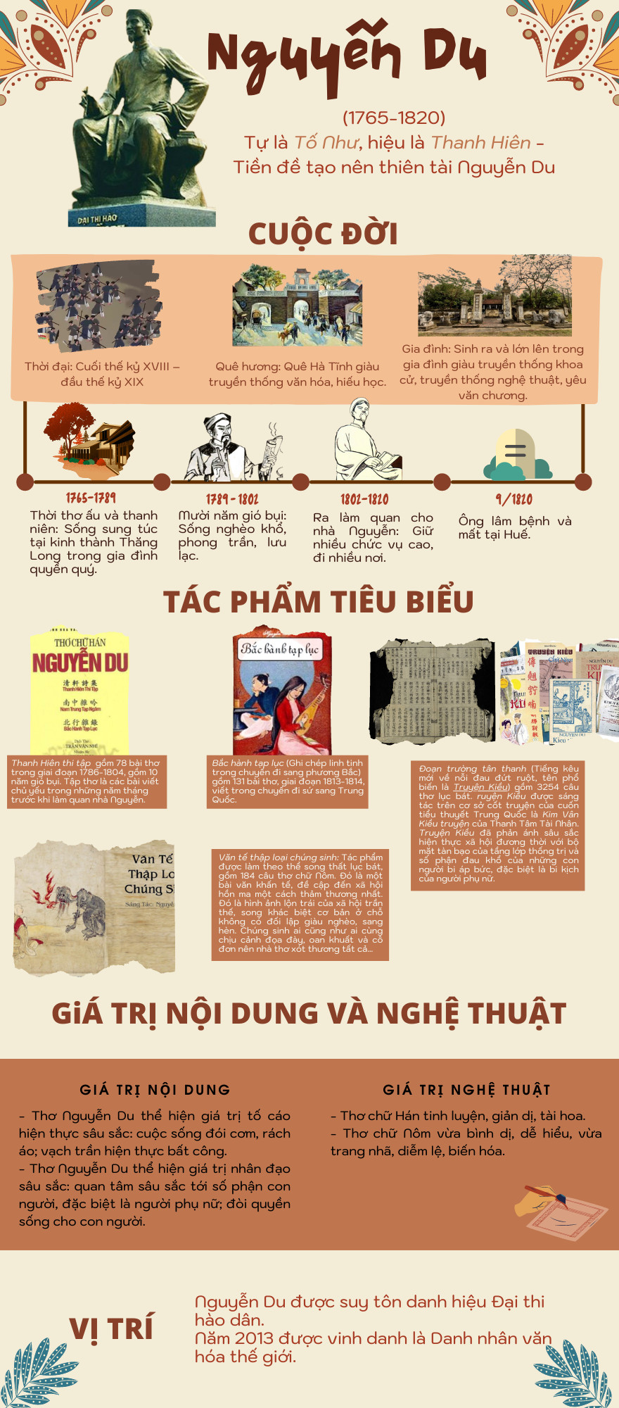

Slide 15
Phiếu đánh giá sản phẩm thiết kế Infographic về một tác giả văn học
TIÊU CHÍ | CẦN CỐ GẮNG (0 - 4 điểm) | LÀM TỐT (5 - 7 điểm) | RẤT XUẤT SẮC (8 - 10 điểm)
Hình thức(3 điểm) | 1 điểm Trình bày không cẩn thận | 2 điểm Trình bày được Kết cấu hợp lí | 3 điểm Trình bày đẹp Kết cấu hợp lí.
Nội dung(7 điểm) | 1 - 4 điểm | 5 - 6 điểm | 7 điểm
 | Thông tin về tác giả còn sơ sài | Thông tin về tác giả đầy đủ | Thông tin về tác giả đầy đủ, toàn diện

Slide 16
VẬN DỤNG
Thiết kế infographic giới thiệu về một nhà văn đã học trong chương trình Ngữ văn 10,11 (bộ Kết nối tri thức với cuộc sống, nhà văn địa phương Đăk Nông, hệ thống kiến thức về một tác phẩm văn học (đã học)
HS hoàn thành ở nhà

Slide 17
HƯỚNG DẪN HỌC Ở NHÀ
1. Thiết kế infographic về một nhà văn, một tác phẩm văn học.
2. Chuẩn bị bài Viết - Viết văn bản thuyết minh về một vấn đề xã hội đương đại.

